Slide 1
Какой-то заголовок

Slide 2
Пересборка команды
Тут про GitLab, ревизию наработок и вот это все

Slide 3
Бото-ферма

Slide 4
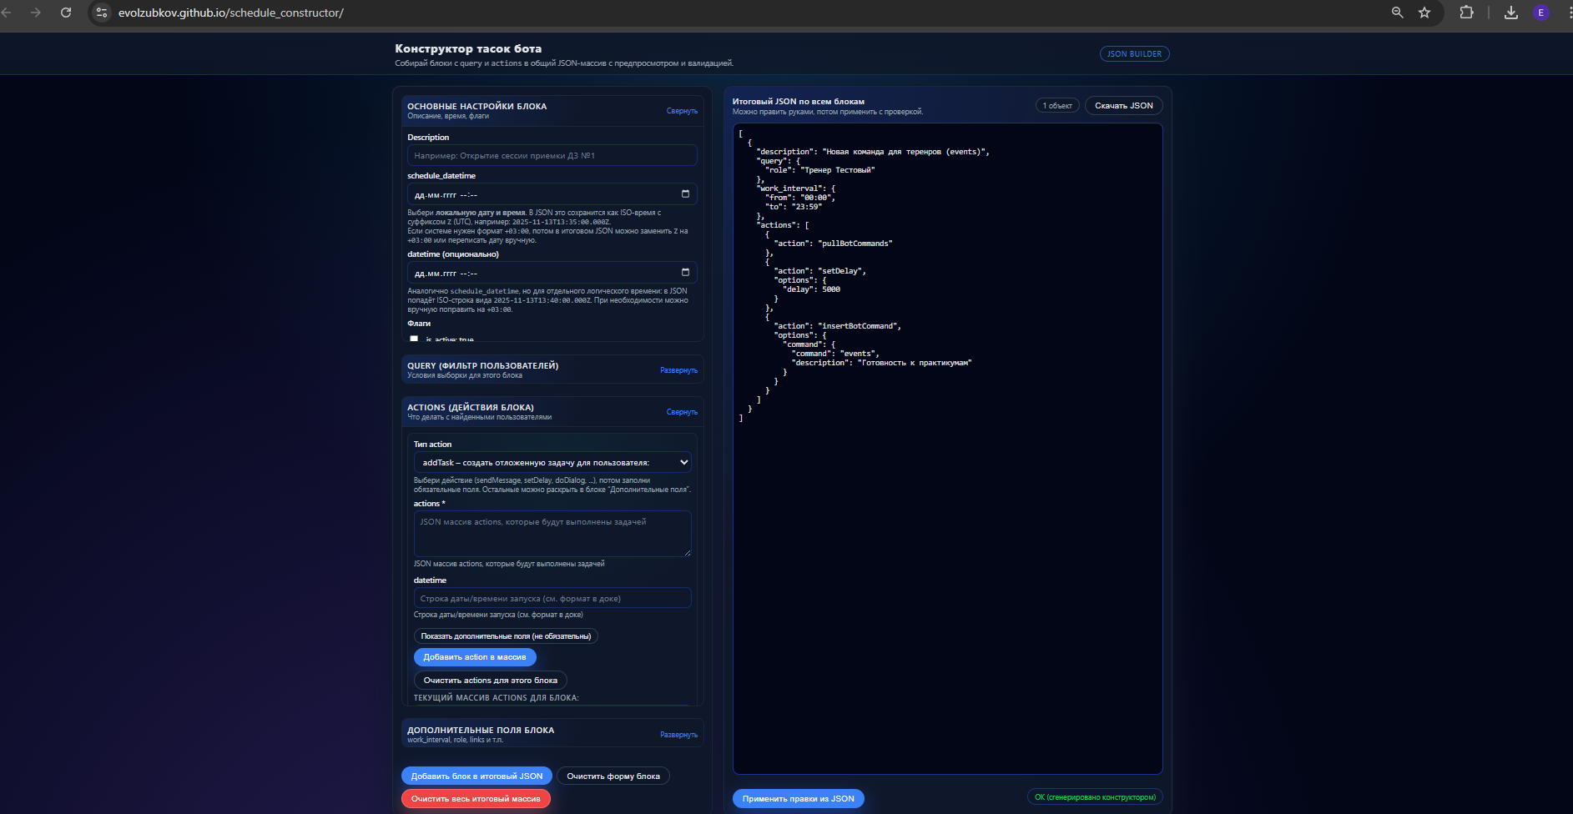
BotApp
Что нового, что ценного, что теперь могут наши боты (+конструктор для tasks)
Для тасок: - сложность, тяжело генерить задачи для бота в формате «отправь пользователя «Х» такое-то сообщение в такое-то время» Надо заботится об отступах, запятых и всяких важных для кода штуках.
Для этого есть приложение конструктор (Есть версия с ИИ)
Обычное: 1. Зашел заполнил шаблон
2. Получил готовый json файл
3. Быстро глянул – проверил (ничего ли не забыл)
4. все используй, вставляя в бота
ИИ версия:
1. Зашел, русским языком написал что сделать
2. Получил json
3.Вставляй в бота
в дальнейшем идея сделать так чтобы просто нажал кнопку отправить в бота и все

Slide 5
АдаптON
Статистика за год, либо текущая – подумать (сложность – нет полных цифр)
Количество новых ролей
Результаты акселератора

Slide 6
Другие боты (ША, ИИ, B2B etc)
Провели ИИ бота в сопровождении с Дашей.

Slide 7
Причиняем пользу

Slide 8
Video SpellChecker
Какую проблему решает
Как работает – тезисы
Демо (скрины, скринкаст)

Slide 9
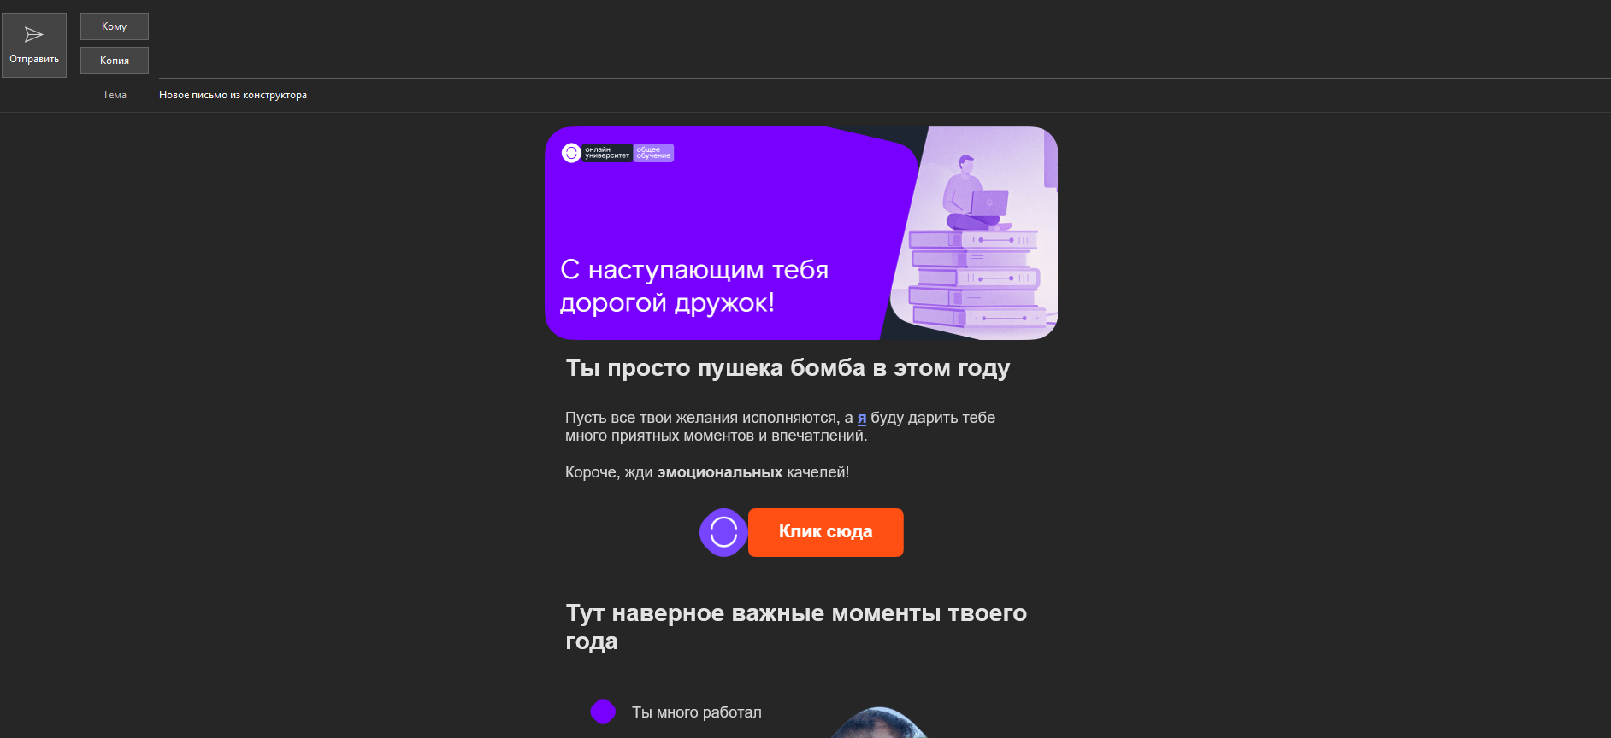
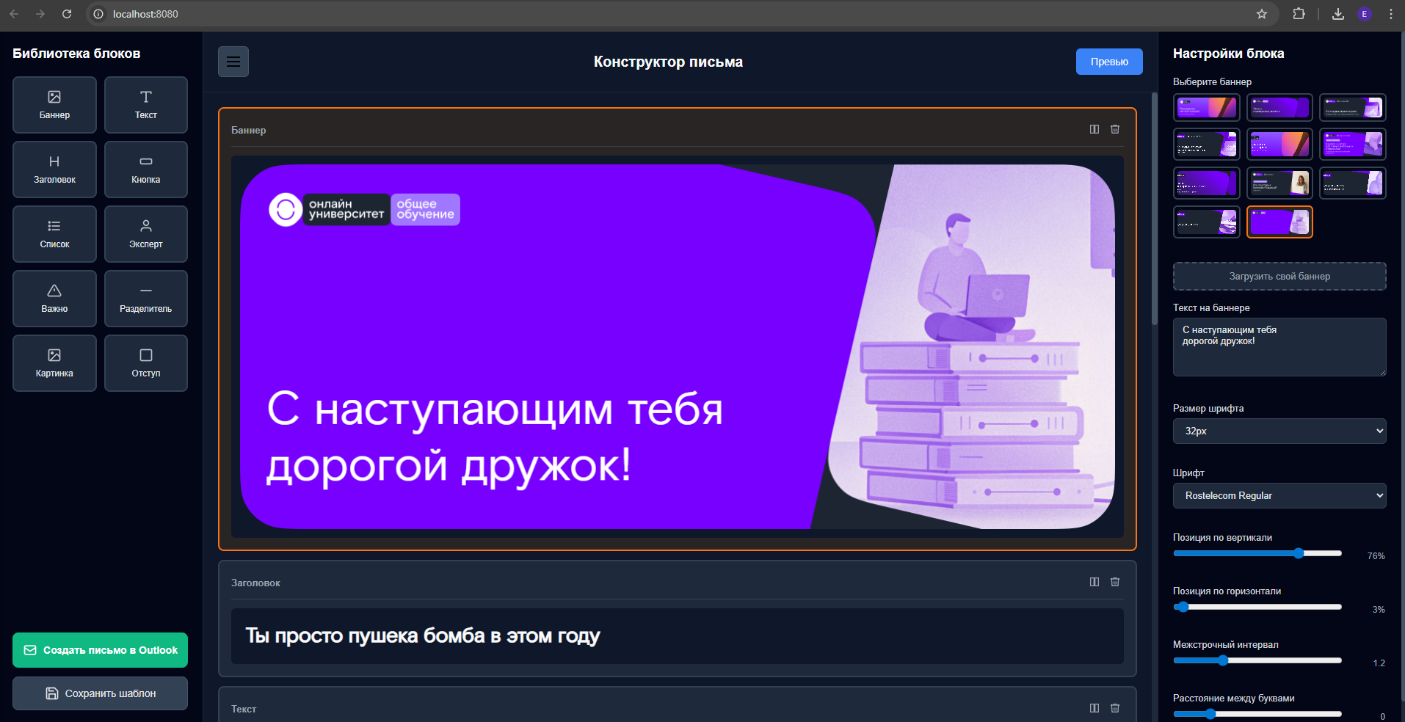

Конструктор рассылок
Главная проблема рассылок, что все блоки надо собирать самостоятельно, иногда приходится лезть в табличную верстку рассылки, если нужно добавить эксперта надо пользоваться фигмой или другим редактором картинок, также если шаблон который существует не подходит, то что-бы его поправить уходит много сил и времени.
Есть удобный интерфейс с шаблонами и набором блоков, которые можно добавлять, быстро убирать или объединять. Можно избежать частичной работы вфигме и редакторах, планируем в дальнейшем планируем полный функционал внутри.
Как работает:
1. открыли приложение
2. Выбрали или создали свой шаблон
3. Отредактировали блоки прям в приложении
4. Нажали отправить в outlook
4. В сгенерированном письме просто все проверили, вставили адресатов и отправили.
Демо (скрины, скринкаст)

Slide 10
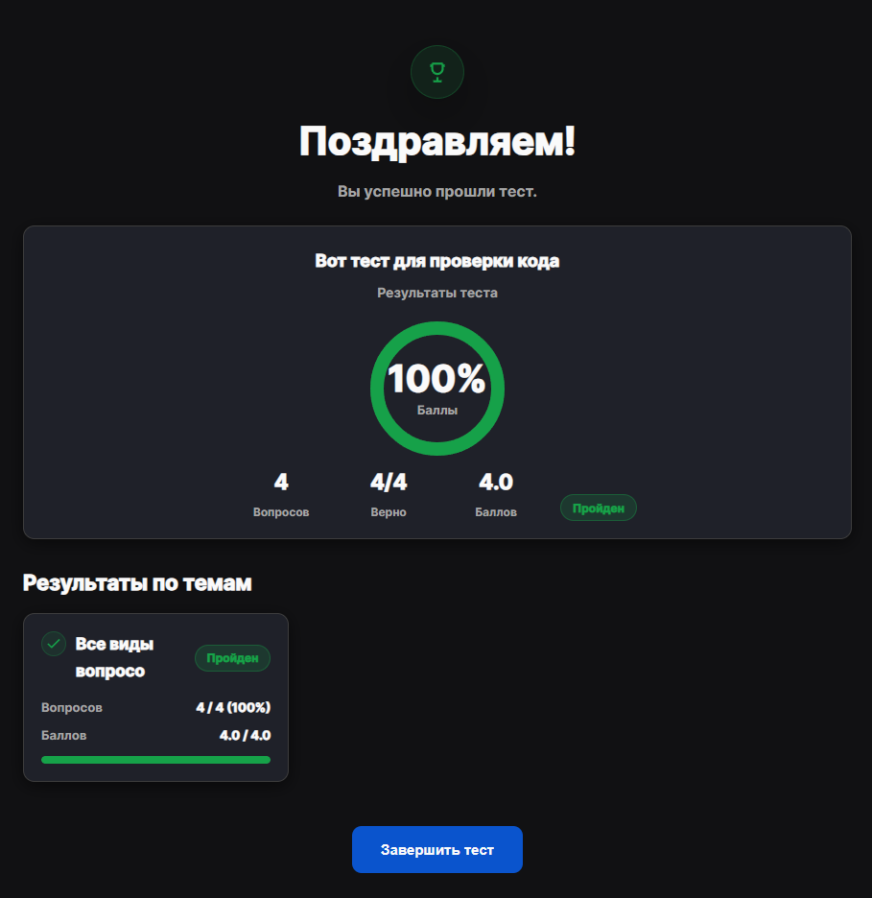
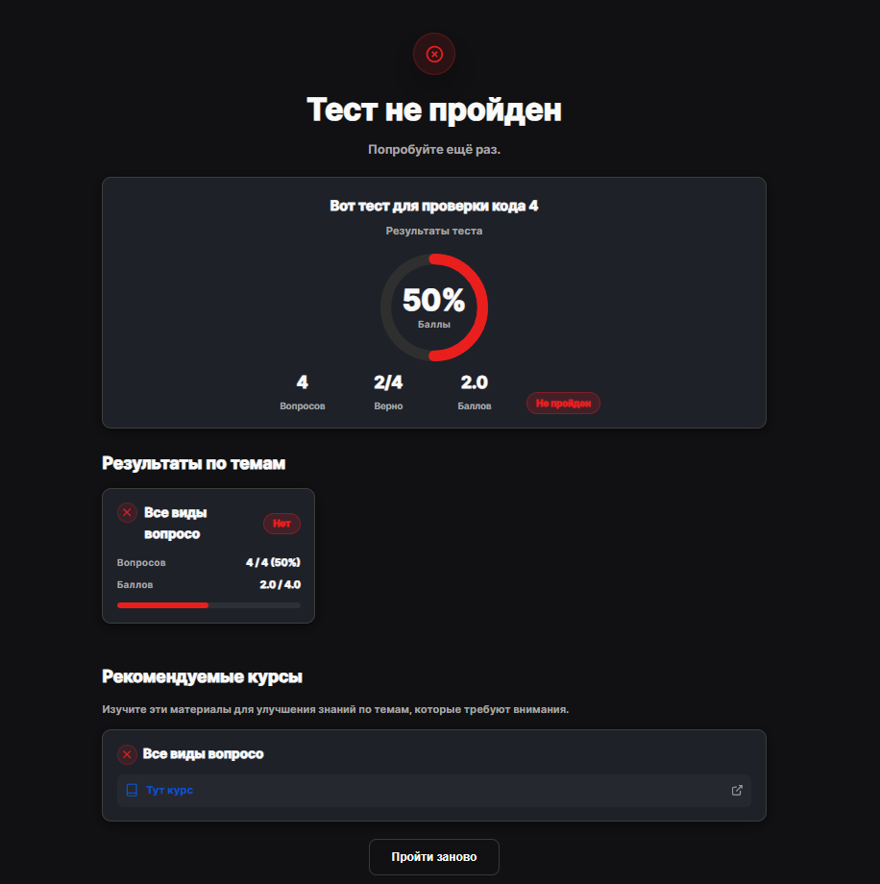
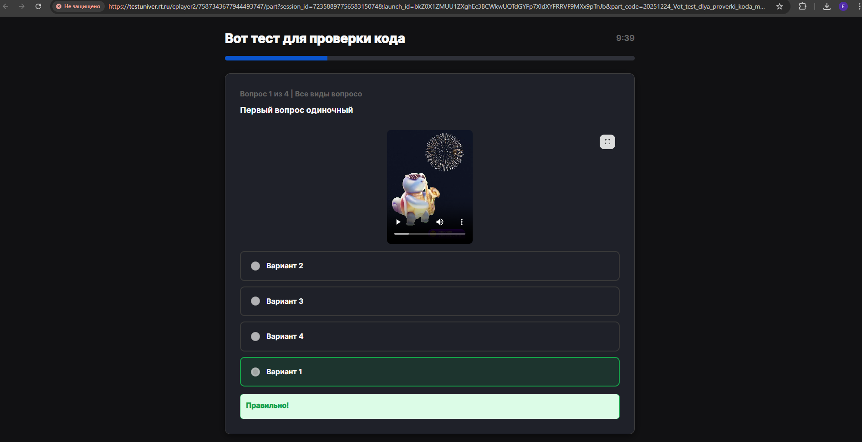
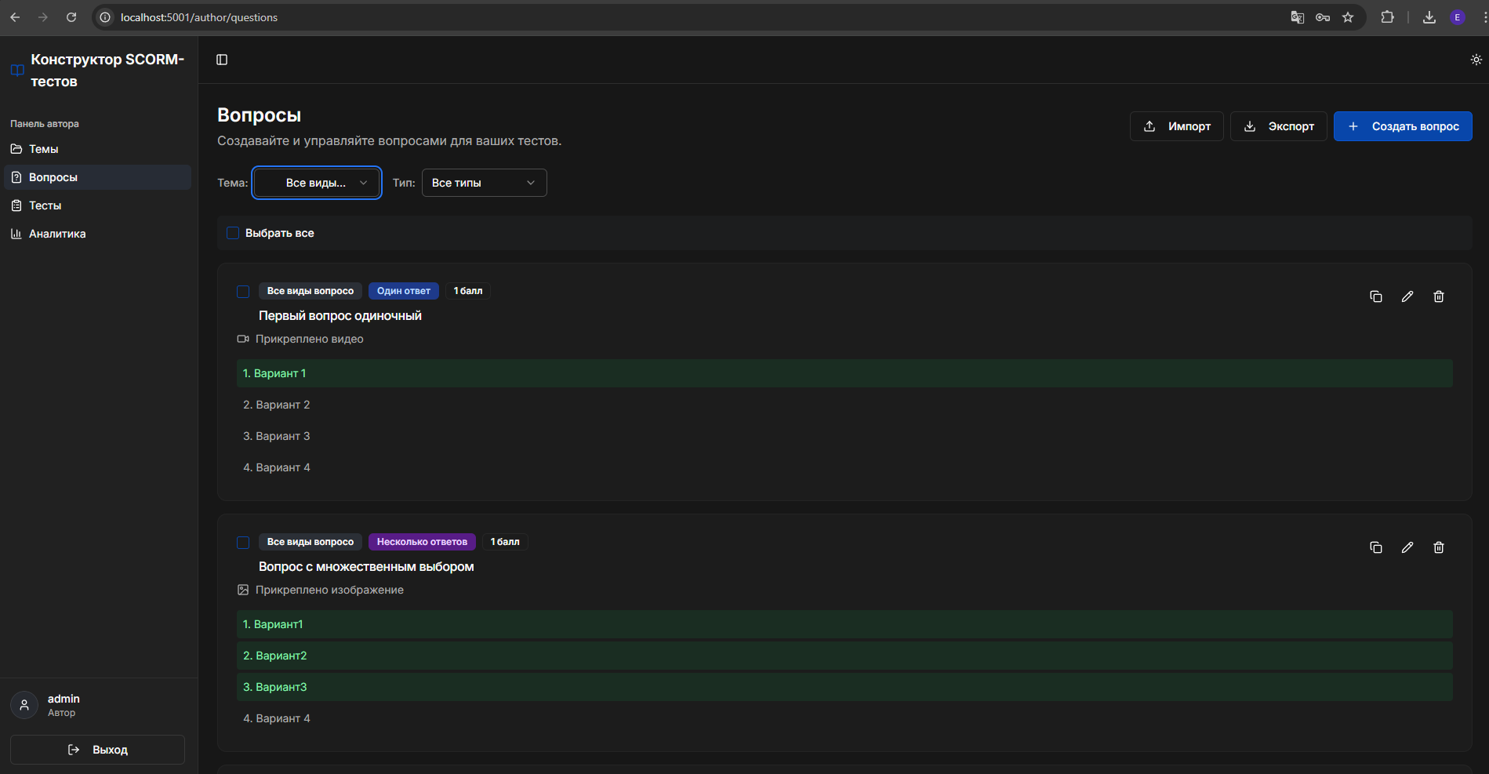
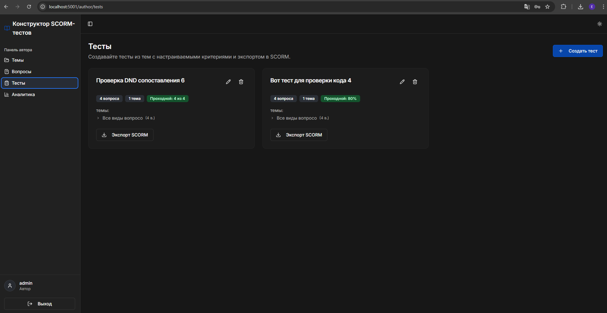
Конструктор тестов
Тесты внутри системы ЛМС дают ограниченный функционал подачи обратной связи.
Приложение на сервере, которое позволяет создавать тесты, паковать изв скорм пакет как курс и потом загружать в лмс
Демо (скрины, скринкаст)

Slide 11
Робот отчетов
Есть MVP:
  Коннект к ОУ, отправка на отчет
  Получение письма, забирание файла с отчетом по ссылке
  Обработка отчета к нужному формату
  Отправка на требуемый адрес, либо выкладывание в папку
Целевая история: мы не ходим в ОУ, берем данные в ЦХД

Slide 12
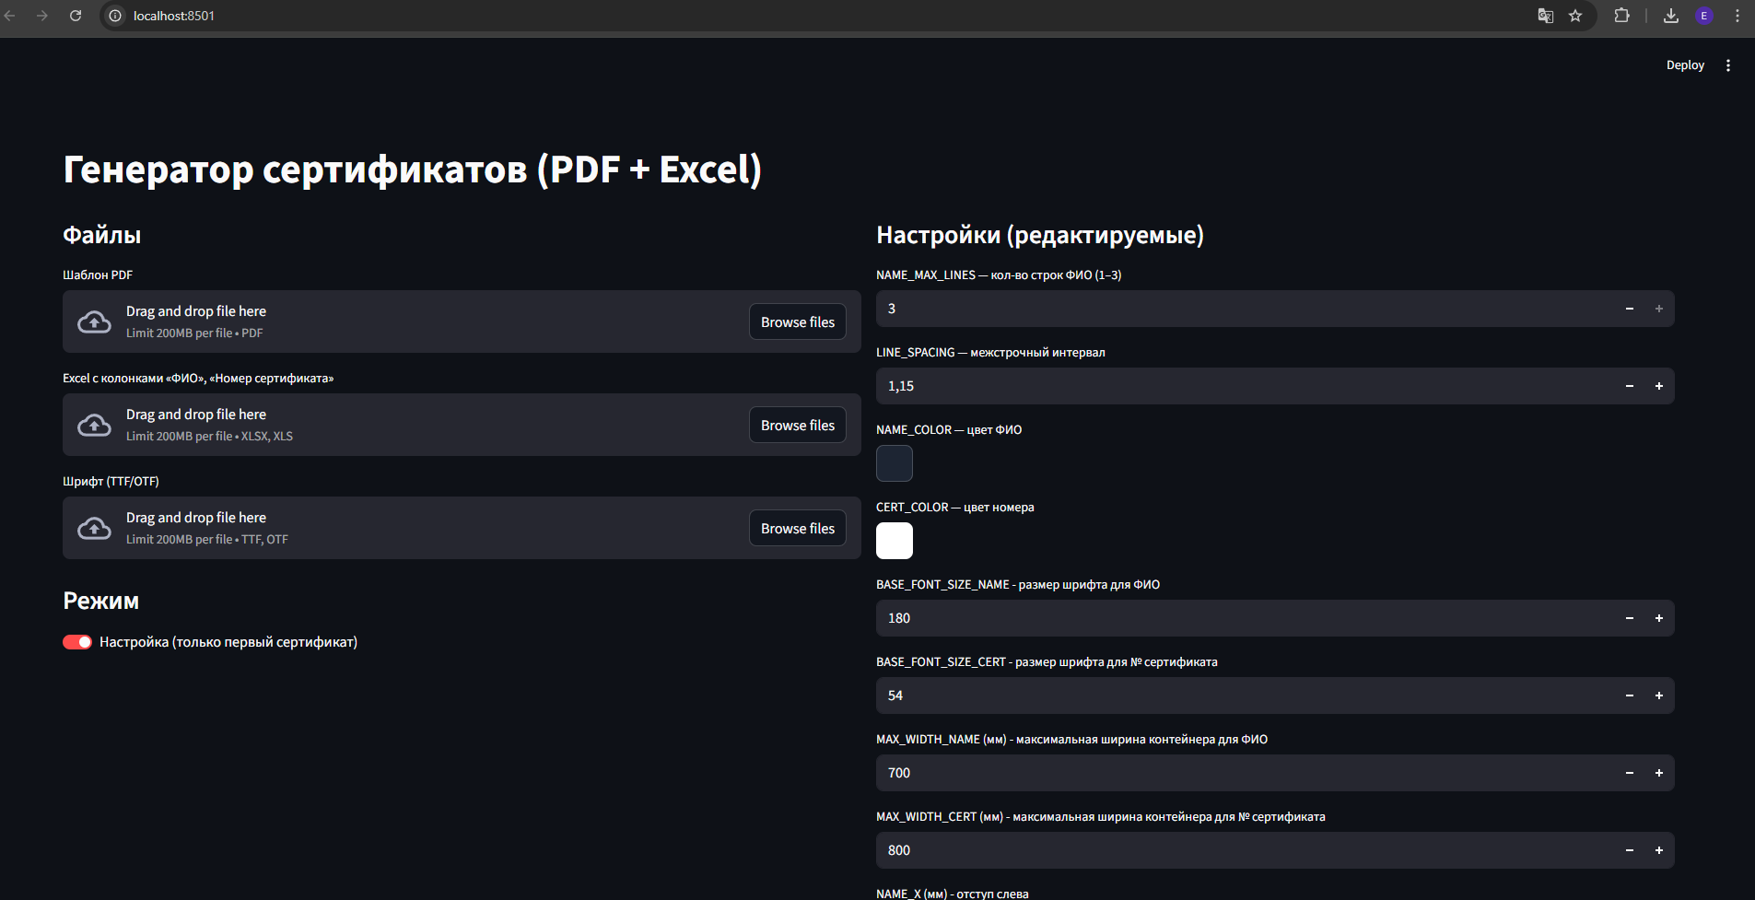
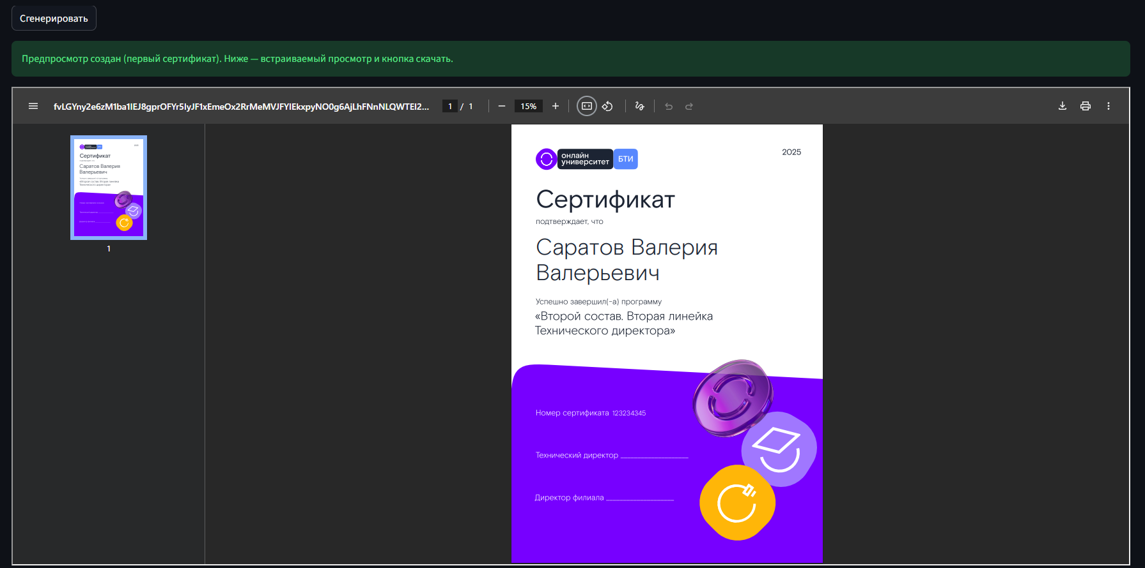
PDF-форма(?)
Какую проблему решает Надо сразу много сертификатов PDF, на разных людей. Есть ексель и шаблон, но заполнять приходится руками.
Как работает – используем любой пустой PDF, Используем ексель табичку с 2 столбцами, заполненную, все в приложении по позиции и цвету настраиваем и все тыкаем сгенерировать. Получаем все сертификаты со всеми людьми настроив только один сертификат.
Демо (скрины, скринкаст)

Slide 13
Что-то еще?..
Какую проблему решает
Как работает – тезисы
Демо (скрины, скринкаст)

Slide 14
Незакрытые гештальты
Что-то, что можно анонсировать, но не готово – миграция Ботана etc…

Slide 15
Покупайте наших слонов!

